Slide 1

运算符
本讲大纲：
1、赋值运算符
5、逻辑运算符
2、算术运算符
6、位运算符
3、自增和自减运算符
7、三元运算符
4、比较运算符
8、运算符优先级
支持网站：www.mrbccd.com

Slide 2
赋值运算符
赋值运算符即“=”，是一个二元运算符（即对两个操作数进行处理），其功能是将右方操作数所含的值赋值给左方的操作数，语法如下所示：
变量类型 变量名 = 所赋的值;

Slide 3
算术运算符
Java中的算术运算符主要有+（加号）、-（减号）、*（乘号）、/（除号）和%（求余），它们都是二元运算符。

Slide 4
自增和自减运算符
自增、自减运算符是单目运算符，可以放在操作元之前，也可以放在操作元之后。操作元必须是一个整型或浮点型变量。放在操作元前面的自增、自减运算符，会先将变量的值加1（减1），然后再使该变量参与表达式的运算；放在操作元后面的自增、自减运算符，会先使变量参与表达式的运算，然后再将该变量加1（减1） 。

Slide 5
比较运算符
比较运算符属于二元运算符，用于程序中的变量和变量之间、变量和常量之间以及其他类型的信息之间的比较。比较运算符的运算结果是boolean型，当运算符对应的关系成立时，运算结果是true，否则结果是false。比较运算符通常用在条件语句中来作为判断的依据。

Slide 6
逻辑运算符
逻辑运算符包括&&（&）（逻辑与）、||（|）（逻辑或）和!（逻辑非），返回值为布尔类型的表达式，操作元也必须是boolean型数据。和比较运算符相比，逻辑运算符可以表示更加复杂的条件，例如连接几个关系表达式进行判断。在逻辑运算符中，除了“！”是一元运算符之外，其余的都是二元运算符。

Slide 7
位运算符
位运算符用于处理整型和字符型的操作数，对其内存进行操作，数据在内存中以二进制的形式表示，例如int型变量7的二进制表示是00000000 00000000 00000000 00000111，-8的二进制表示是111111111 111111111 1111111 11111000，最高位是符号位，0表示正数，1表示负数。

Slide 8
三元运算符
三元运算符是Java中唯一一个三目运算符，其操作元有三个，第一个是条件表达式，其余的是两个值，条件表达式成立时运算取第一个值，不成立时取第二个值，示例代码如下所示：
boolean b = 20 < 45 ? true : false;

Slide 9
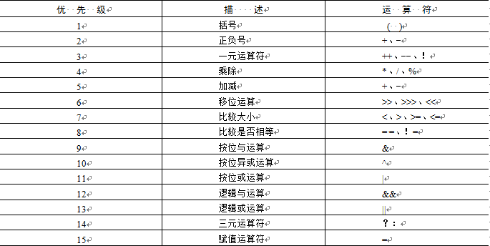
运算符优先级

Slide 10
Thank you
还有什么疑问可以到www.mrbccd.com提出
也可以发送邮件到 mingrisoft@mingrisoft.com

